Slide 1
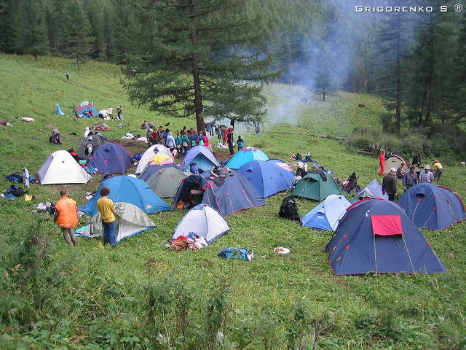
Название проекта:
«В здоровом теле- здоровый дух»

Slide 2
Цель:
Провести профилактические мероприятия по здоровому образу жизни и поведению во время летних каникул для трудных подростков в возрасте от 14 до 16 лет.

Slide 3
Задачи:
1. Изучить списки подростков состоящих на учёте от 14 до 16 лет в ПУ23, в колледже, в Кривошеиной СОШ.
2.Пригласить подростков в лагерь дневного пребывания ( 10-15 человек)
3. Разработать мероприятия по ЗОЖ для лагеря дневного пребывания.
4. Организовать лагерь дневного пребывания с 1 по 3 июня 2013 г. на берегу реки Оби.
5.Создать призовой фонд.

Slide 4
Мероприятия:
1. Соревнования (пляжный волейбол, лапта, мини футбол, весёлые старты)
2. Тренинги по ЗОЖ.
3. Организовать питание в лагере.
4. Викторины.
5.ПДД(пригласить инспектора). Лекции по поведению в общественных местах, на воде, в лесу, при пожаре.

Slide 5
Распорядок дня
День 1 | День 2 | День 3
10⁰⁰⁻сбор лагеря и знакомство | 10⁰⁰⁻Сбор лагеря и перекличка | 10⁰⁰-Сбор лагеря и перекличка
10⁴⁰⁻зарядкаи завтрак | 10⁴⁰⁻зарядка и завтрак | 10⁴⁰-зарядка и завтрак
11³⁰-трененг по ЗОЖ «курение» | 11³⁰⁻Трененг по ЗОЖ «Против алкоголя и наркотиков» | 11³⁰⁻Трененг по профилактике поведения на воде в лесу и общественных местах
13⁰⁰⁻развлекательная игра «волейбол» | 13⁰⁰⁻Встреча с врачом-наркологом | 13³⁰⁻встреча с инспектором ГИБДД
13³⁰-обед | 14⁰⁰ Веселые старты | 14³⁰⁻обед
14⁰⁰-свободное время | 14³⁰ обед | 15⁰⁰⁻свободное время
14⁴⁰-мини футбол | 15⁰⁰ свободное время | 15⁴⁰-развлекательные игры
15²⁰-продолжения тренинга по ЗОЖ «курению» | 15³⁰ Развлекательная игра «лапта» | 16²⁰-
16²⁰-векторина «В здоровом теле. Здоровый дух» | 16⁰⁰ игра по станциям «Мы выбираем ЗОЖ» | 16⁵⁰-Прощальный концерт с лагерем «В здоровом теле .Здоровый дух»
17⁰⁰⁻анкетирование «Отношение к здоровью и здоровому образу жизни» | 17⁰⁰⁻Песни под гитару у костра
17³⁰⁻подведение итогов | 17³⁰⁻подведение итогов | 17³⁰-подведение итогов

Slide 6
Необходимые ресурсы:
1. Спортивный инвентарь;
2. Палатки, лавки, посуда для приготовления еды;
3. Призы (брелки, футболки, магниты, блокноты и т.д.)
4.Продукты питания;
5. Ватман для проведения тренингов.
Специалисты (человеческие ресурсы):
1. Спортивный тренер;
2. Инспектор ГИБДД;
3. Врач – нарколог.

Slide 7
Результат:
1. Снижение количества подростков употребляющих алкоголь и курящих.
2.Снижение ДТП в летний период с участием подростков;
3. Снижение несчастных случаев в лесу, на воде.

Slide 8
Спасибо за внимание!!!

